Slide 1
Wycieczka do najciekawszego regionu Polski

Slide 2
Zaczynamy od Zamościa
W 1992 roku zamojskie Stare Miasto zostało wpisane na Listę Światowego Dziedzictwa UNESCO.

Slide 3
Manierystyczno - barokowy ratusz z pięknymi schodami wachlarzowymi z XVIII wieku był kilkakrotnie przebudowywany stanowi symbol miasta.

Slide 4
Udajemy się w kierunku południowo-zachodnim do Auschwitz-Birkenau
Auschwitz-Birkenau- niemiecki nazistowski obóz koncentracyjny i zagłady, który funkcjonował w latach 1940-1945. Jest to jedyny obóz koncentracyjny znajdujący się na liście światowego dziedzictwa UNESCO.

Slide 5
Dalej jedziemy do Kalwarii Zebrzydowskiej
Miasto zostało założone w pierwszej połowie XVII w. przez wojewodę krakowskiego Mikołaja Zebrzydowskiego. Kalwaria Zebrzydowska jest ośrodkiem ruchu pielgrzymkowego do sanktuarium pasyjno-maryjnego oo. bernardynów, które w 1999 r. zostało wpisane na listę światowego dziedzictwa UNESCO jako jedyna kalwaria na świecie i Europie.

Slide 6
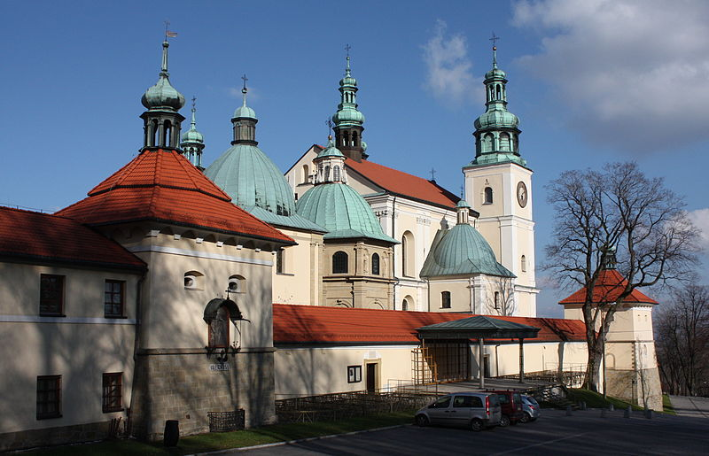
Bazylika Matki Bożej Anielskiej
Wnętrze bazyliki, widok na ołtarz

Slide 7
Następnie zmierzamy do Krakowa
Rynek Główny stanowi centrum Starego Miasta. W 1978 Stare Miasto wraz z Wawelem, Kazimierzem i Stradomiem zostało wpisane na listę światowego dziedzictwa UNESCO. Głównymi zabytkami krakowskiego Starego Miasta są znajdujące się na Rynku Głównym: kościół Mariacki, Sukiennice i wieża ratuszowa, oraz pozostałości murów obronnych – Brama Floriańska i Barbakan.
Rynek Główny w Krakowie

Slide 8
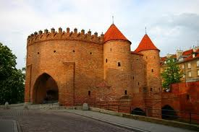
Barbakan
Kościół Mariacki

Slide 9
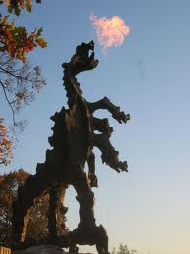
Warto zobaczyć Zamek na Wawelu oraz wawelskiego smoka

Slide 10
Po zwiedzeniu Krakowa kierujemy się do kopalni soli w wieliczce
W 1976 roku kopalnia wpisana została do krajowego rejestru zabytków. Dwa lata później w 1978 roku wpisana na pierwszą Listę światowego dziedzictwa kulturowego i przyrodniczego UNESCO. Od 1994, to także pomnik historii Polski. 30 czerwca 1996 roku zaprzestano całkowicie eksploatacji złoża Kopalnia soli „Wieliczka” w 2007 r. w plebiscycie „Rzeczpospolitej” została uznany za jeden siedmiu cudów Polski, zdobywając największą liczbę głosów

Slide 11
Zostając przy południowej małopolsce warto obejrzeć drewniane kościoły:
Św. Michała Archanioła w Binarowej

Slide 12
Kosciół Wniebowzięcia nmp i św. Michała archanioła w haczowie

Slide 13
Kościół pw. Wszystkich świętych w bliznem

Slide 14
Kościół św. Michała archanioła w Dębnie Podhalańskim

Slide 15
Źródła:
pl.wikipedia.org
www.unesco.pl
www.krakow.pl
www.meharis.flog.pl

